Slide 1
Introducción a la programación

Slide 2
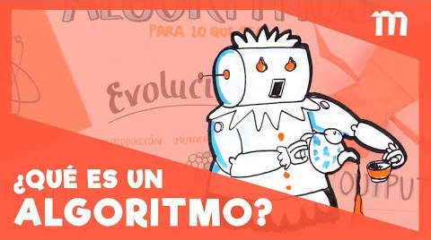
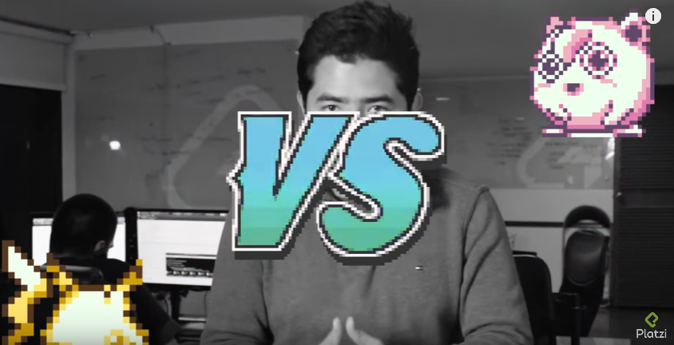
Programación- Introducción
Video 1 - Video 2

Slide 3
Programación- Introducción
ALGORITMOS
Conjunto ordenado de operaciones sistemáticas que permite hacer un cálculo y hallar la solución de un tipo de problemas.

Slide 4
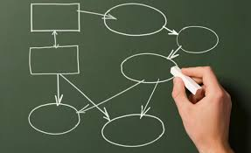
Programación- Introducción
ALGORITMOS - EJEMPLOS
Inscribirse en este curso
Manejar un vehículo
Receta de cocina
SIEMPRE BUSQUEMOS REALIZARLO DE LA MANERA MÁS SENCILLA.
DEBE SER MUY DETALLADO!

Slide 5
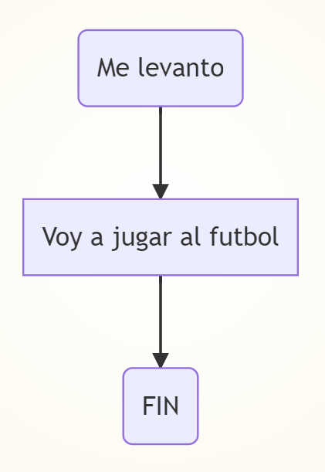
Programación- Introducción
ALGORITMOS - EJEMPLO 1
Me levanto Voy a jugar al fútbol

Slide 6
Programación- Introducción
ALGORITMOS - DIAGRAMA DE FLUJO
Un diagrama de flujo es un diagrama que describe un
proceso, sistema o algoritmo informático
Cada "rectángulo" es un proceso (algo que hacemos)

Slide 7
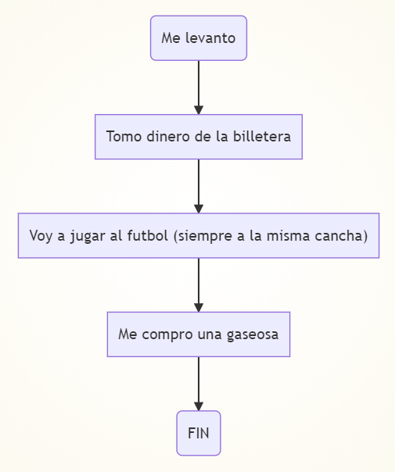
Programación- Introducción
ALGORITMOS - EJEMPLO 2
Me levanto
Tomo dinero de mi billetera
Voy a jugar al fútbol
Me compro una gaseosa

Slide 8

Programación- Introducción
ALGORITMOS - EJEMPLO 2
¿QUE ES LA BILLETERA?
¿Un proceso?
¿Un lugar en donde guardo algo?
¿Algo que puede cambiar su contenido en el tiempo?
No se, me estoy durmiendo

Slide 9
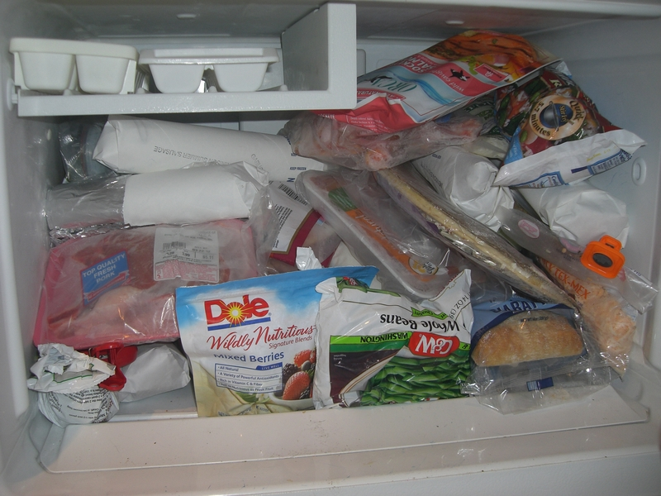
Programación- Introducción
ALGORITMOS:
SI TENEMOS UN FREEZER ASÍ
¿Podríamos encontrar algo?

Slide 10
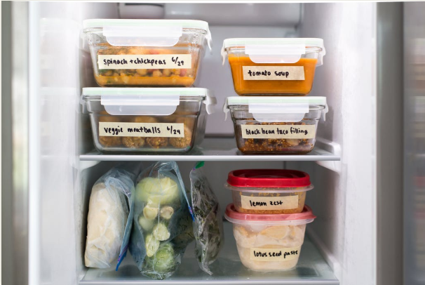
Programación- Introducción
Y SI EL FREEZER ESTÁ ASÍ
¿Podríamos encontrar algo?
TAPER / ETIQUETA / CONTENIDO

Slide 11
Programación- Introducción
ALGORITMOS
¿EL TAPER ES PARECIDO A LA BILLETERA?
Es un lugar donde puedo alojar algo
Puedo cambiar su contenido
Podríamos decir que le ponemos un sticker con nuestro nombre como etiqueta

Slide 12
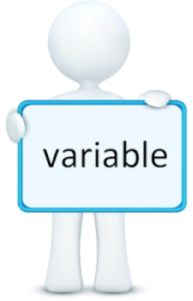
Programación- Introducción
ALGORITMOS - EN PROGRAMACIÓN LLAMAMOS A LOS “TAPER”
(que es el lugar donde podemos guardar datos)

Slide 13
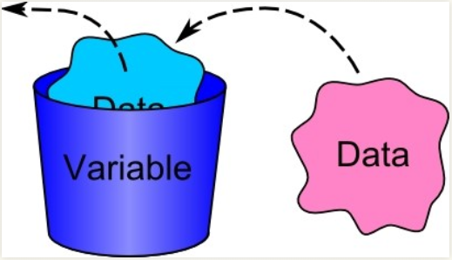
Programación- Introducción
ALGORITMOS - QUE COMPONE UNA VARIABLE?
Identificador: nombre
Dato: contenido

Slide 14
Programación- Introducción
ALGORITMOS - ¿QUÉ OPERACIONES PODEMOS HACER?
SIMILARES A LAS DE UN TAPER...
Poner un contenido (asignar)
Cambiar el contenido
Vaciar el contenido (similar a asignar un contenido vacío)
ADEMÁS...
Podemos copiar el contenido de una variable a otra (sin que la primera pierda su contenido)

Slide 15
Programación- Introducción
ALGORITMOS - VARIABLES
Es un espacio en el que podemos almacenar información, al cual podemos acceder por medio de un nombre simbólico.

Slide 16
Programación- Introducción
ALGORITMOS - VARIABLES - TIPOS
Cuando programamos las variables tienen un tipo (que podemos poner dentro de las mismas)
Los tipos más habituales son:
Cadena (String): es un texto
Número entero (Integer): es un número sin decimales
Número decimal (Double / Float): es un número con decimales
Verdadero/Falso (Boolean): solo puede contener Verdadero (True) o Falso (False)

Slide 17
Programación- Introducción
ALGORITMOS - VARIABLES - Y CUANDO NO TIENE NADA ADENTRO?
Cuando una variable aún no tiene nada dentro, decimos que está vacía (null)
Utilizamos la palabra "null" para identificar que la misma está vacía

Slide 18

Programación- Introducción
ALGORITMOS - Y SI QUEREMOS QUE LA COMPUTADORA REALICE ALGO?
Debemos poder darle una serie de instrucciones...
un Algoritmo!

Slide 19
Programación- Introducción
PROGRAMA DE COMPUTADORA - DEFINICIÓN
Un programa informático o programa de computadora es una secuencia de instrucciones, escritas para realizar una tarea específica en una computadora.​

Slide 20
Programación- Introducción
ETAPAS SIMPLIFICADAS DE PROGRAMACIÓN
Partiendo de que deseamos resolver algo...
Analizar el problema a resolver
Generar un algoritmo para resolver el problema
Traducir dicho algoritmo a un lenguaje (de forma que la computadora lo entienda)
El desafío está en las etapas 1 y 2.
Solo en la etapa 3, necesitamos de una computadora

Slide 21
1) Ejercicios Algoritmos

Slide 22
Programación- Introducción
Practica: VARIABLES
Identificar cuáles de los siguientes elementos pueden ser etiquetas y cuales valores
Edad
18
Teléfono
Si
"Juan, Pedro, Enrique” -> valor
Juan, Pedro, Enrique -> JS -> 3 variables
"Juan, Pedro, Enrique” -> array -> vector, colección de valores, variable con mas de 1 valor

